Slide 1
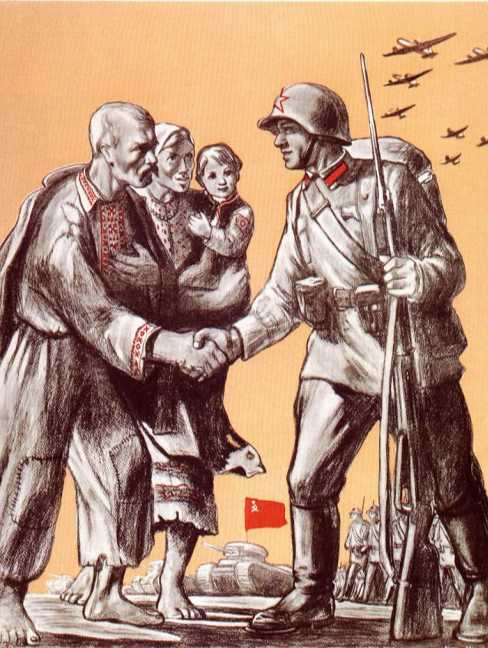

МЫ ВМЕСТЕ НАВСЕГДА:
К 85-ЛЕТИЮ ВОССОЕДИНЕНИЯ ЗАПАДНОЙ БЕЛАРУСИ И БССР
Единый день
информирования населения
сентябрь 2024 г.

Slide 2
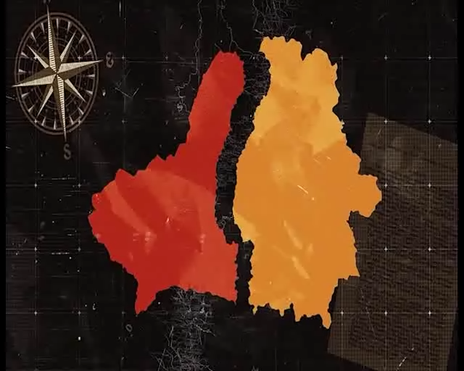

Slide 3

НЕЗАВИСИМОСТИ
НА ШТЫКАХ
ОККУПАНТОВ
НЕ БЫВАЕТ!
Часть белорусских «активистов» пыталась найти себе покровителей среди воюющих держав либо заручиться их поддержкой.
Безрезультатно

Slide 4
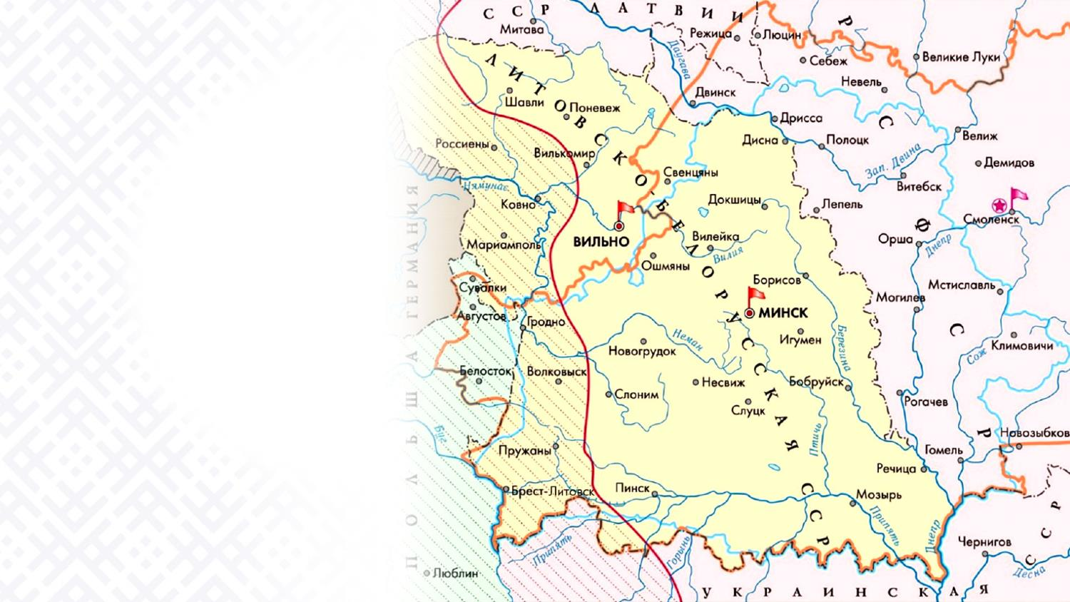
Реальную возможность
государственности
белорусам предоставила
советская власть
После создания 1 января
1919 г. Социалистической Советской Республики Беларуси народ получил реальную возможность самому вершить свою судьбу на родной земле

Slide 5
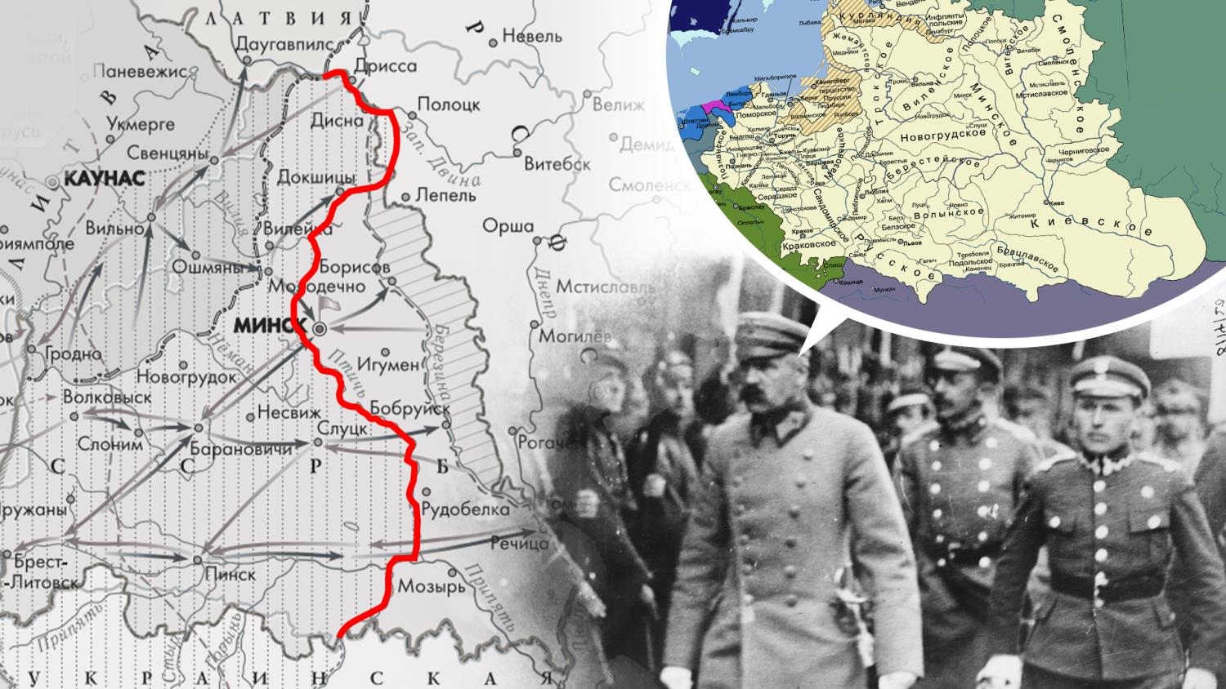
После заключения в 1921 году
Рижского мирного договора
белорусский народ познал
трагедию национального разъединения
Речь Посполитая
XVII век

Slide 6
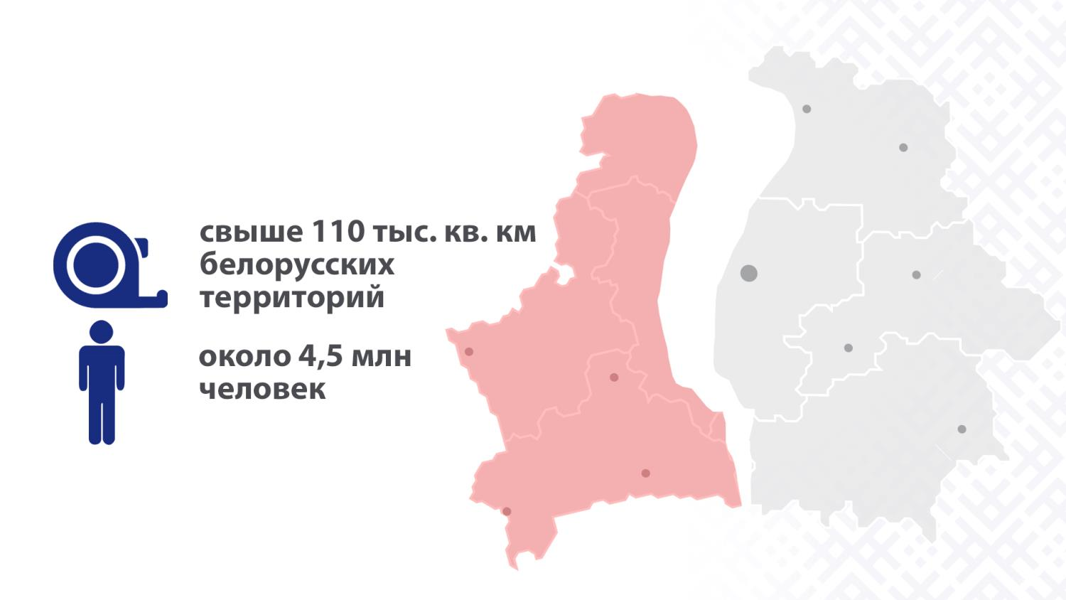
Рижский договор носил
антибелорусский характер
оказались
в Польше
В 1921 году Польша стала государством, в котором поляки составляли только 64% населения

Slide 7
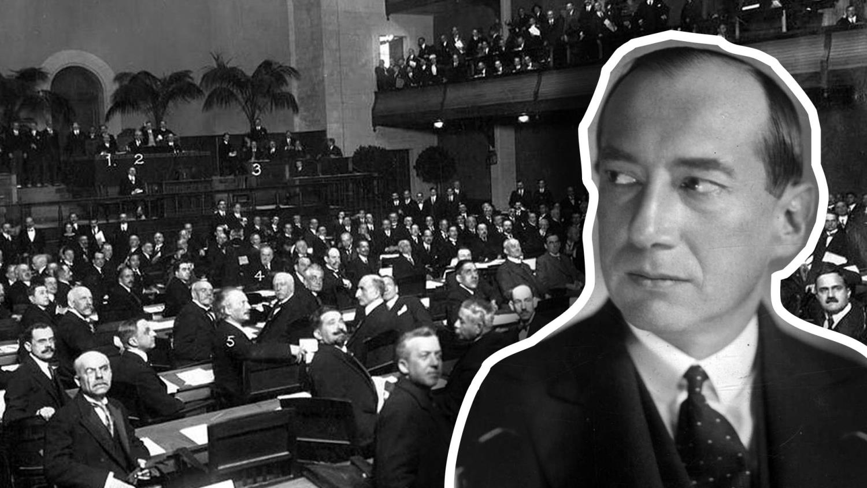
“
Польша прекращает сотрудничество в деле защиты прав национальных меньшинств
“
Министр иностранных дел Польши Юзеф Бек,
1934 год

Slide 8
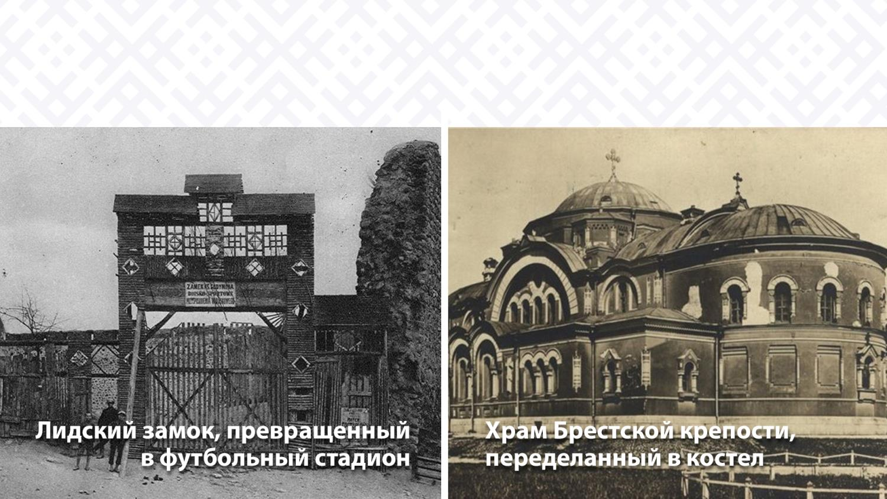
Политика польских властей в Западной Беларуси

Slide 9
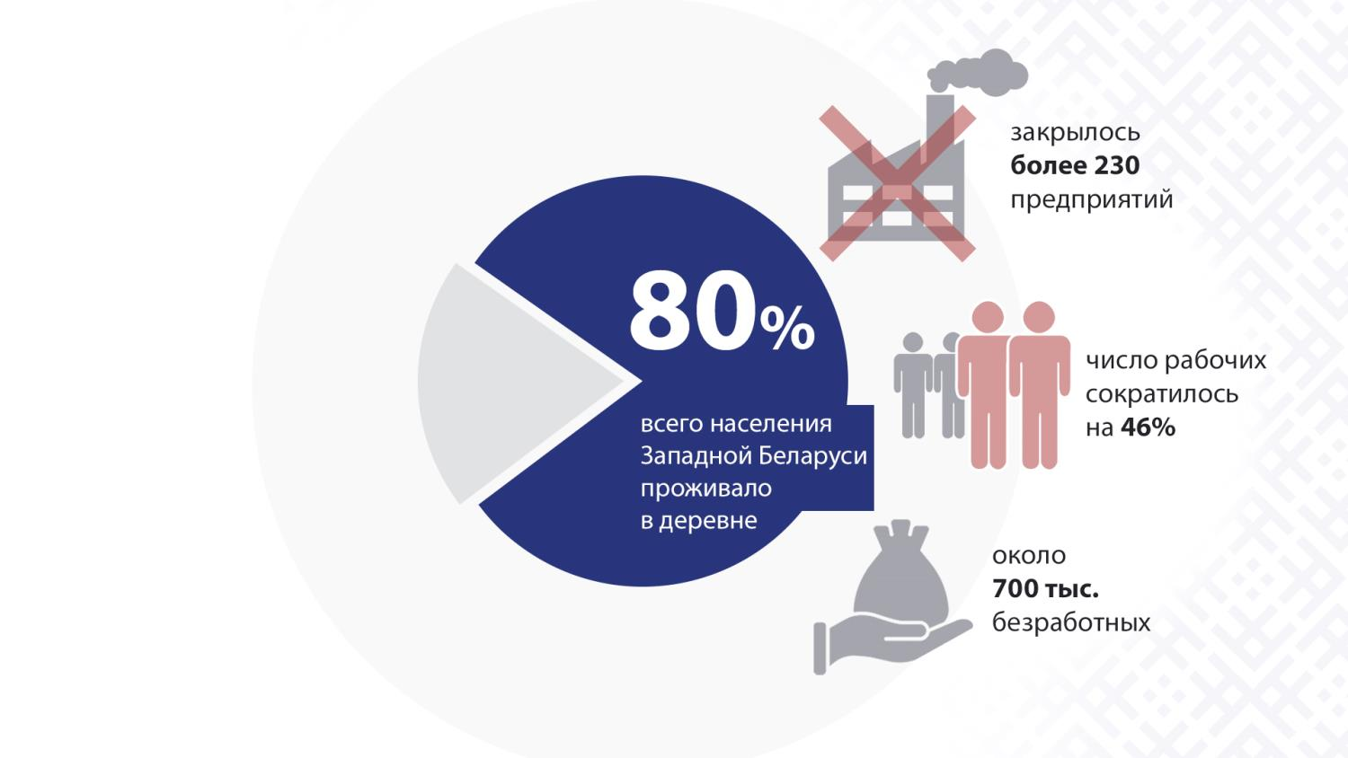
Западная Беларусь превратилась
в аграрно-сырьевой регион польского государства

Slide 10
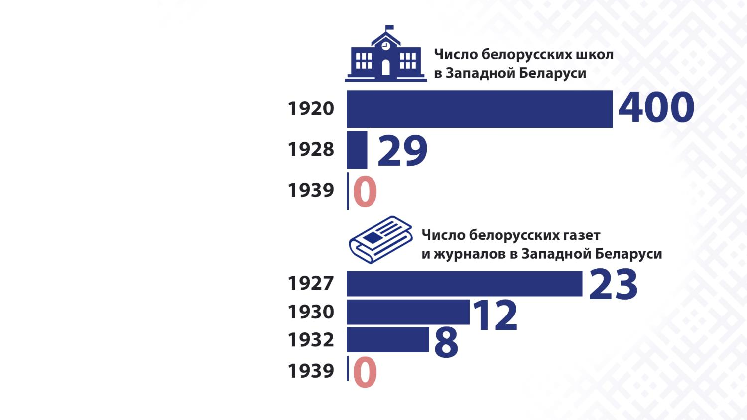
Белорусская культура прекратила свое развитие

Slide 11
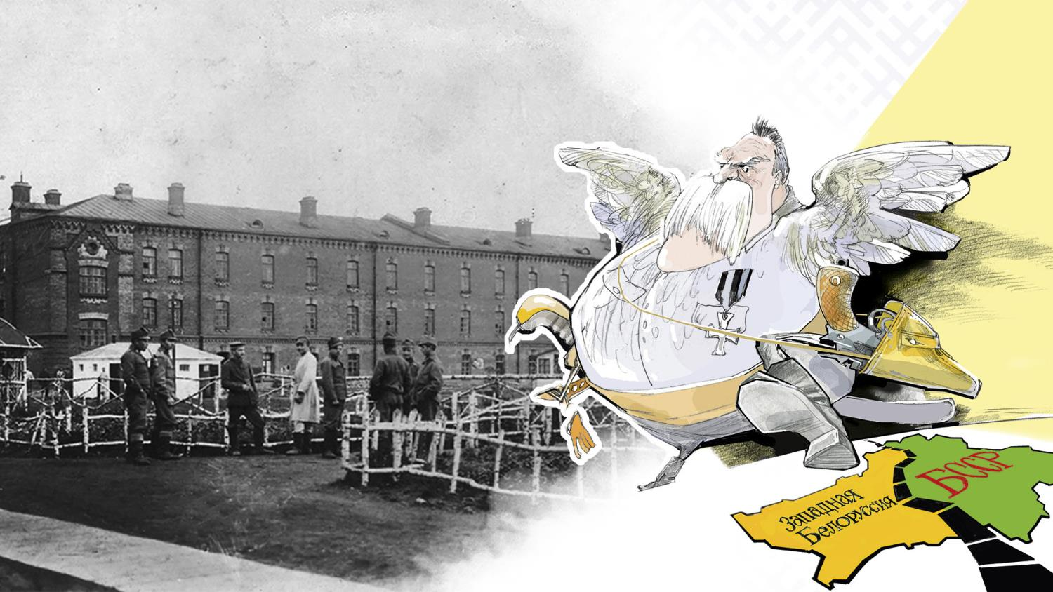
Концлагерь
в Березе-Картузской

Slide 12
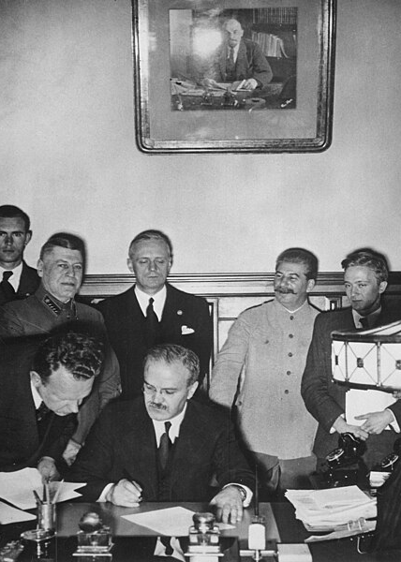
Судьба польского государства была предопределена за четыре месяца
до подписания 23 августа 1939 г. германо-советского договора
о ненападении
К пакту Молотова–Риббентропа
не прилагалась военная конвенция.
Достигнутые договоренности между Германией и Советским Союзом
не делали их союзниками ни формально,
ни фактически

Slide 13
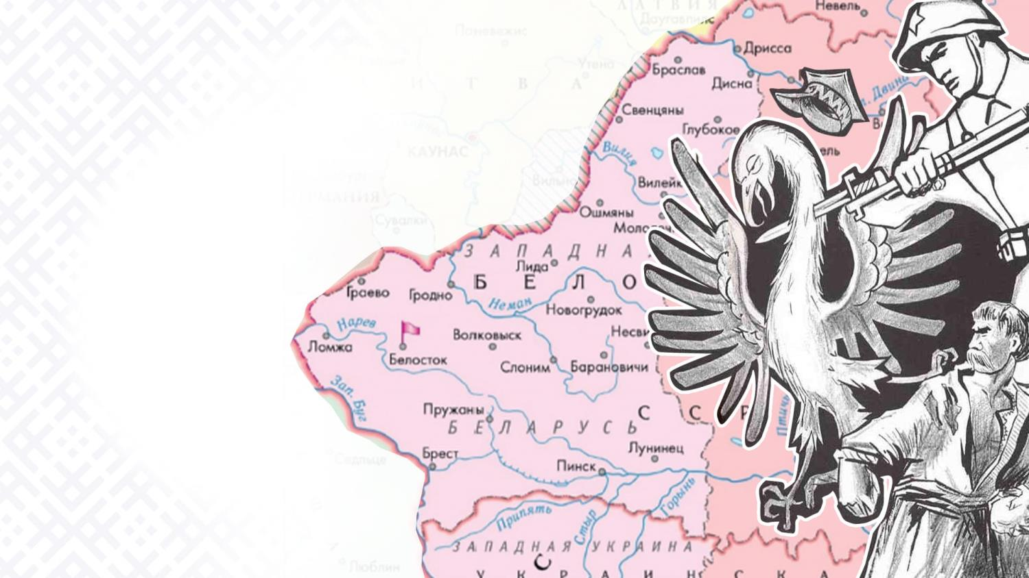
В условиях разгрома польского государства Красная Армия ввела войска на территорию Западной Беларуси
СССР войны Польше
не объявлял.
Польское правительство признало, что состояния
войны с Советским Союзом нет

Slide 14
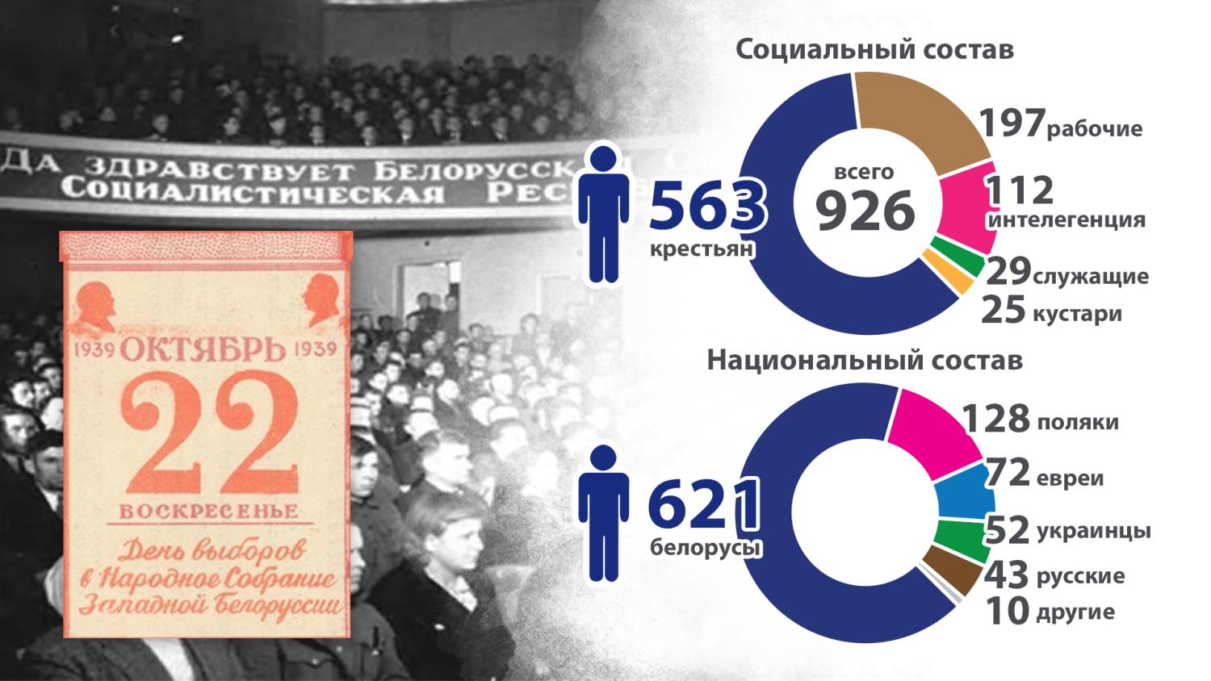

Slide 15
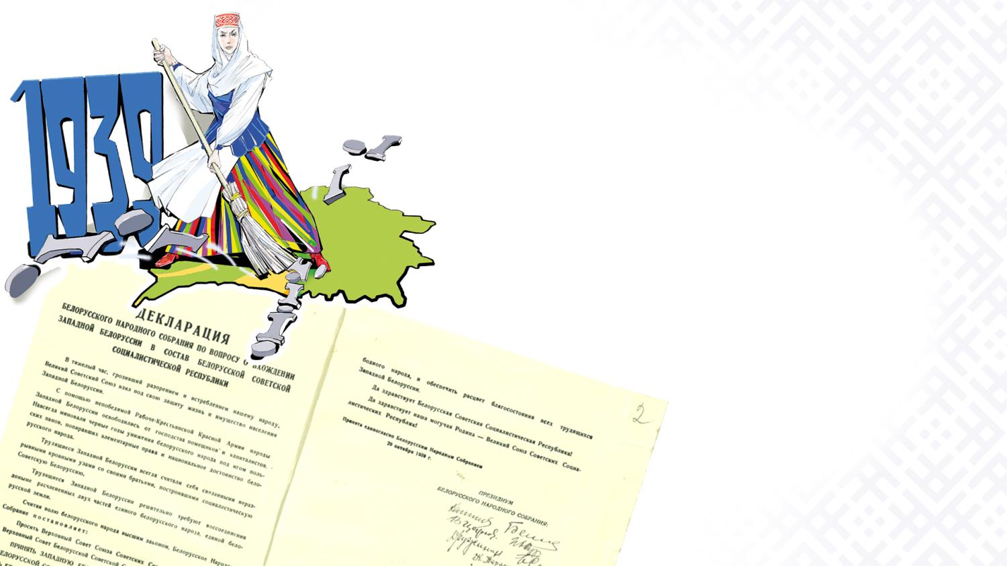
Верховный Совет СССР удовлетворил просьбы
о принятии Западной Беларуси и Западной Украины в состав Советского Союза
2 ноября 1939 г.
Верховный Совет БССР принял Закон о включении Западной Беларуси
в состав республики
14 ноября 1939 г.

Slide 16
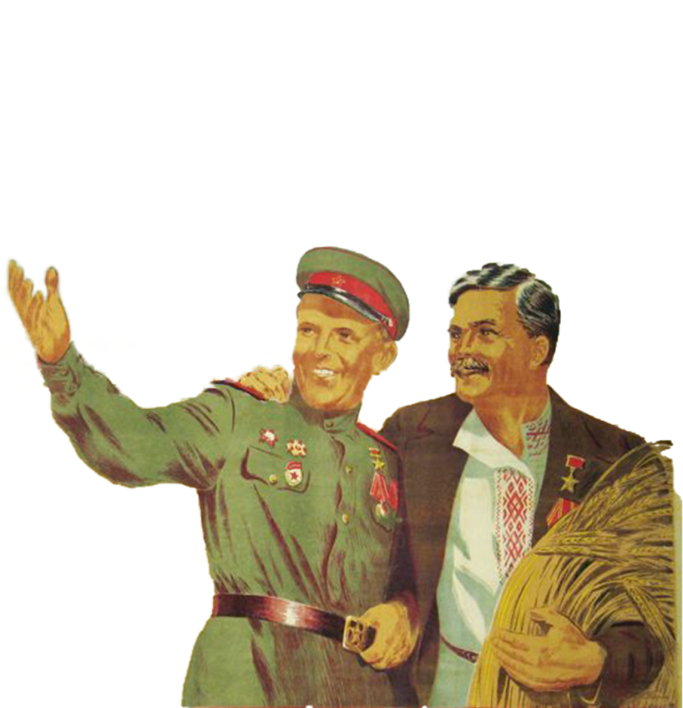
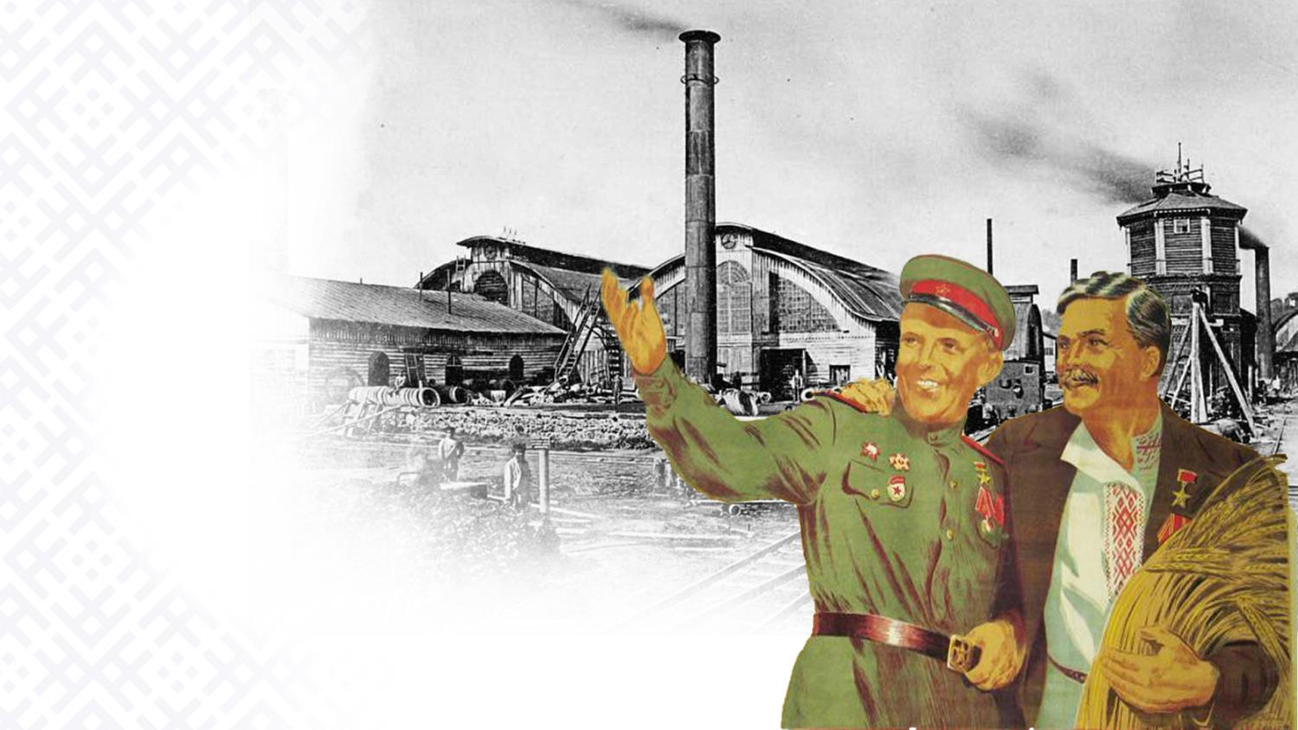
К концу 1940 года в Западной Беларуси объем валовой промышленной продукции по сравнению с 1938 годом увеличился более чем в два раза.
Более 1 млн га земли было роздано малоземельным и безземельным крестьянам

Slide 17
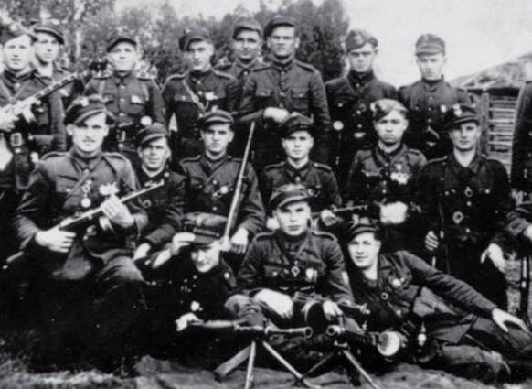
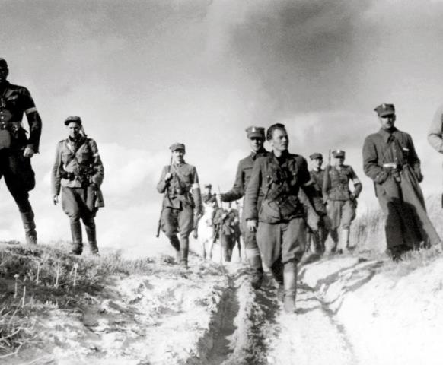
Беларусь помнит
об актах терроризма
против белорусов, совершенных командирами и бойцами Армии Крайовой и пост-аковского подполья

Slide 18
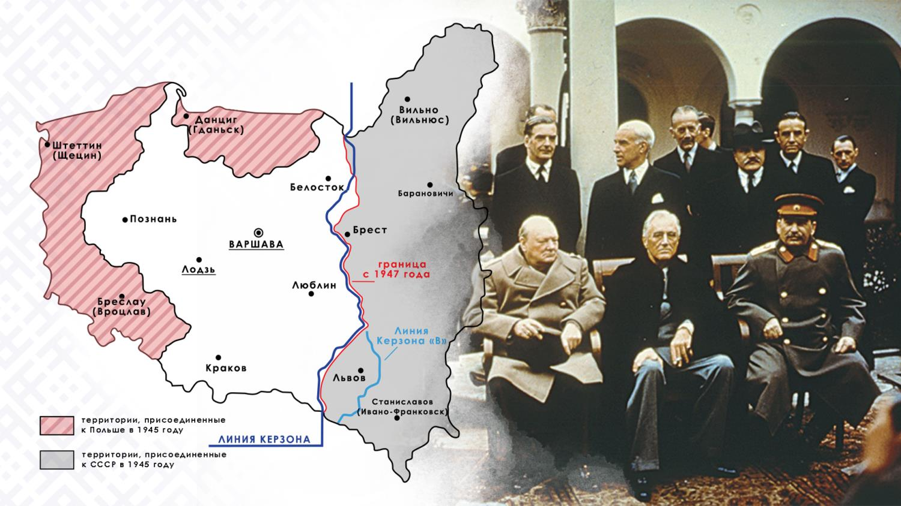
В 1945 году возрождение польской государственности обеспечил именно СССР

Slide 19
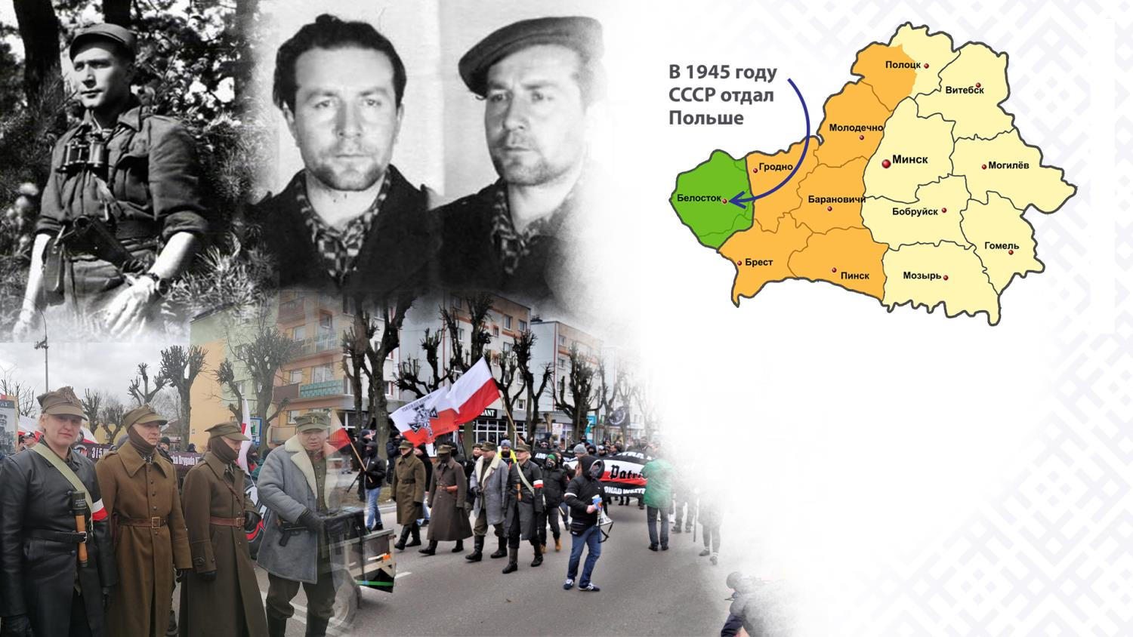
Под командованием палача Ромуальда Райса
“Бурого” бандиты сожгли
5 белорусских деревень
в Подляшье. Были зверски убиты около 80 человек

Slide 20
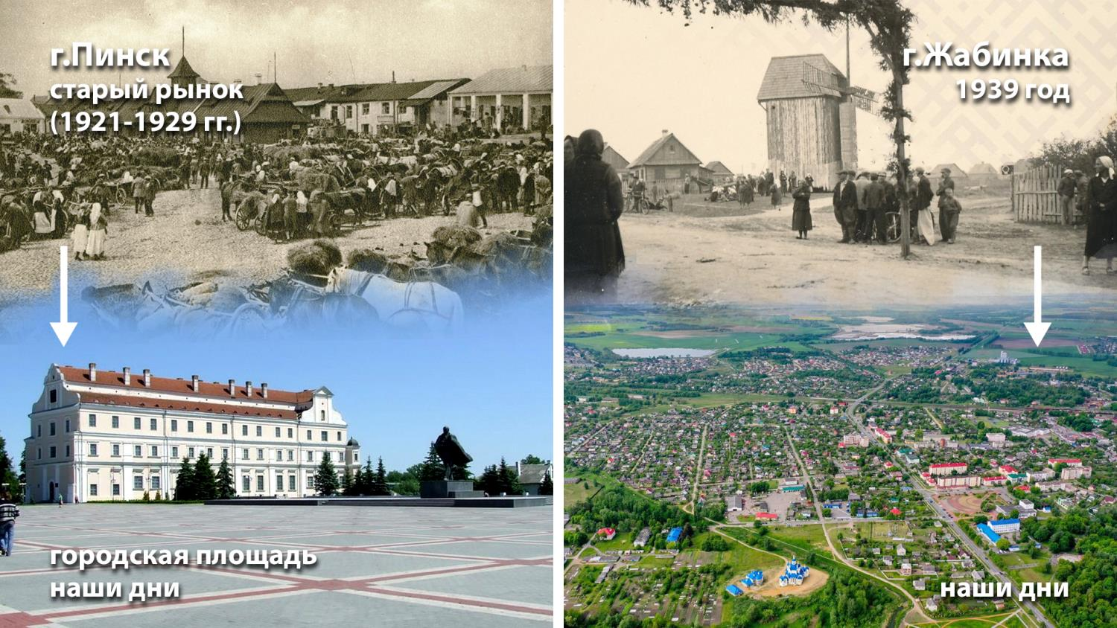
Территориальная целостность независимой Республики Беларусь, национальное единство нашего народа опирается на судьбоносные исторические решения, принятые
85 лет назад

Slide 21
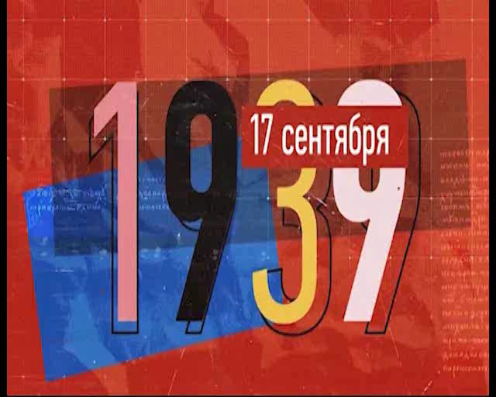

Slide 22
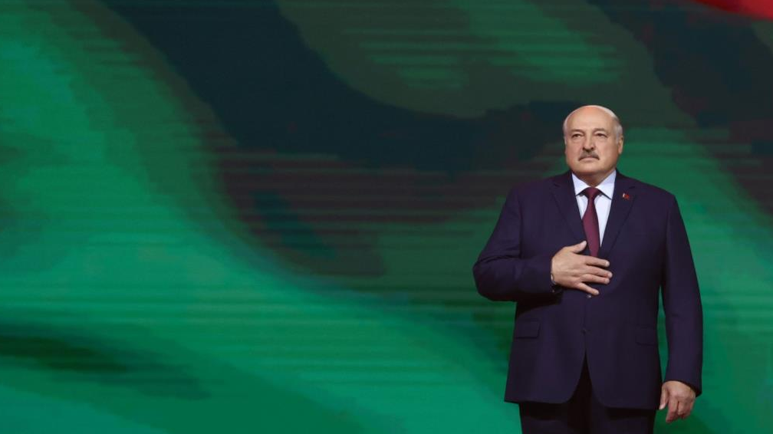
“
Само время, время глобального передела мира, вернуло дату 17 сентября в наш календарь государственных праздников.
Чем больше мы видим, как рушатся современные государства, как народы теряют родину, дом, традиции, – тем пристальней всматриваемся в историю родной земли… По сути нет новых вызовов. Есть забытые старые уроки и угрозы.
И есть защита – многовековой опыт, который научил нас быть вместе
и в счастливые, и в трудные времена
“
Президент Республики Беларусь
А.Г.Лукашенко
на патриотическом форуме «Мы – беларусы!»
17 сентября 2023 г.

Slide 23


Материалы
газеты «СБ. Беларусь сегодня»,
рекомендуемые для использования
при проведении ЕДИ

